Slide 1
Ma’ruza №12
MEXANIZMLAR VA MASHINALAR NAZARIYASI. MEXANIZMLARNING ASОSIY TURLARI. KINEMATIK JUFTLAR KLASSIFIKATSIYASI.
Reja:
Richagli mеxanizmlar tuzilishi va bo’g’inlari
Oily va quyi kinematik juftlar
Kinеmatik juftlarning sinflari

Slide 2
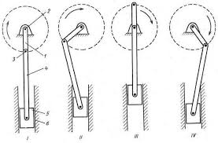
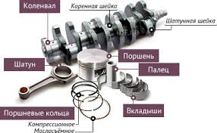
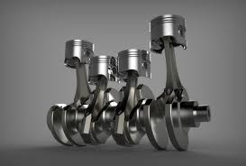
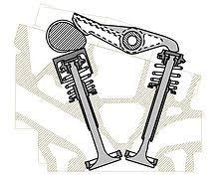
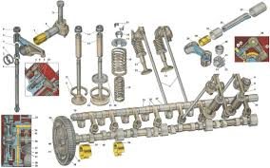
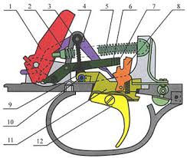

Slide 3
Kinematik juft
Quyi kinematik juft
Agar bog’lanish elementi sirtdan iborat bo’lsa
Agar bog’lanish elementi nuqta yoki chiziqdan iborat bo’lsa
Oliy kinematik juft

Slide 4
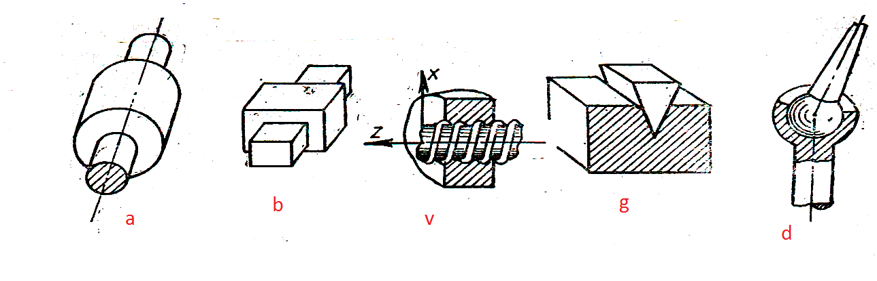
Quyi kinematik juftlar

Slide 5
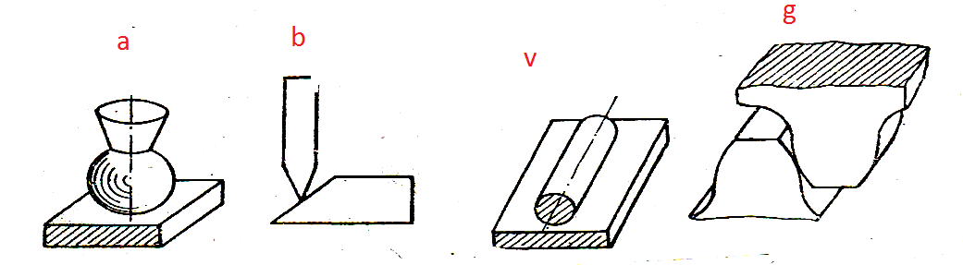
Oliy kinematik juftlar

Slide 6
KINEMATIK JUFTLIK
FAZODAGI KINEMATIK JUFTLIK
Erkinlik darajasi X, Y, Z o’qlariga nisbatan ko’pi bilan 5 ta
TEKISLIKDAGI KINEMATIK JUFTLIK
Erkinlik darajasi X, Y, o’qlariga nisbatan ko’pi bilan 2 ta

Slide 7
Kinematik juftlar, tarkibidagi bo’g’inlarning nisbiy harakatiga qo’yilgan soniga qarab, 5 ta sinfga bo’linadi.
Bunda bog’lanishlar soni quyidagicha aniqlanadi.
C = 6 – H
H – bo’g’inning nisbiy harakatidagi erkinlik darajasi.

Slide 8
Kinematik juftlar sinfi
1-sinf kinematik juft
P1
2-sinf kinematik juft
4-sinf kinematik juft
3-sinf kinematik juft
5-sinf kinematik juft
P2
P3
P4
P5

Slide 9
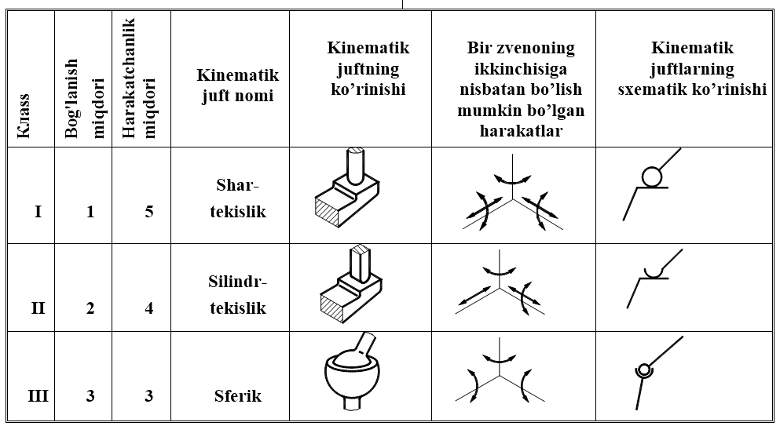

Slide 10
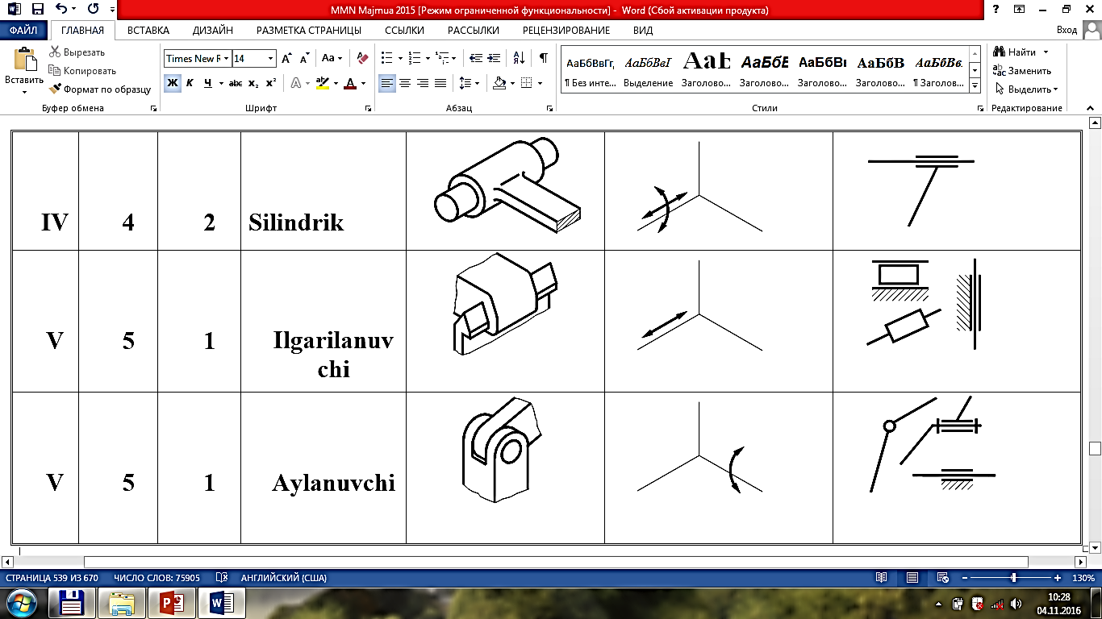

Slide 11
Shar-tekislik juftlik sinfini aniqlab ko’ramiz: H=5; S=6-5=1
Demak, 1 – sinf, oily kinematik juft ekan.
Slindr-tekis kinematik juftni sinfini aniqlab ko’ramiz: H=4; S=6-4=2
Demak, 2 – sinf, oily kinematik juft ekan.
Ilgarilanma kinematik juftni sinfini aniqlab ko’ramiz: H=1; S=6-1=5
Demak, 5 – sinf, quyi kinematik juft ekan.

Slide 12
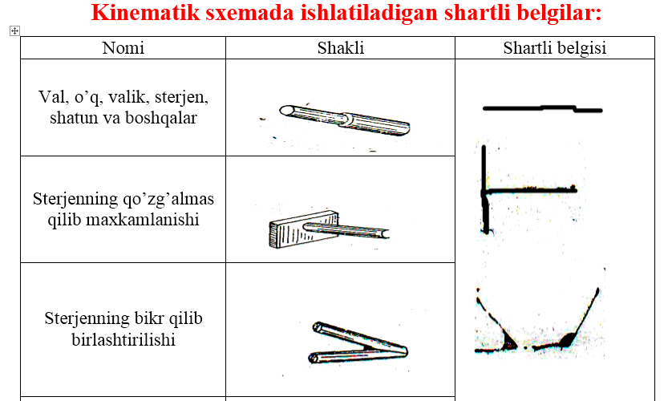

Slide 13
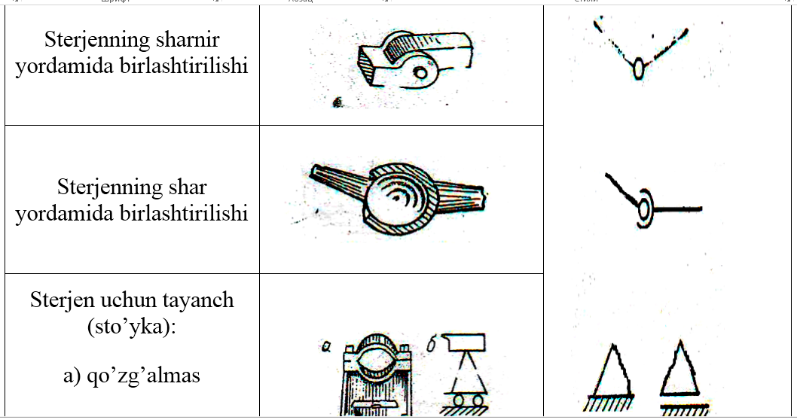

Slide 14
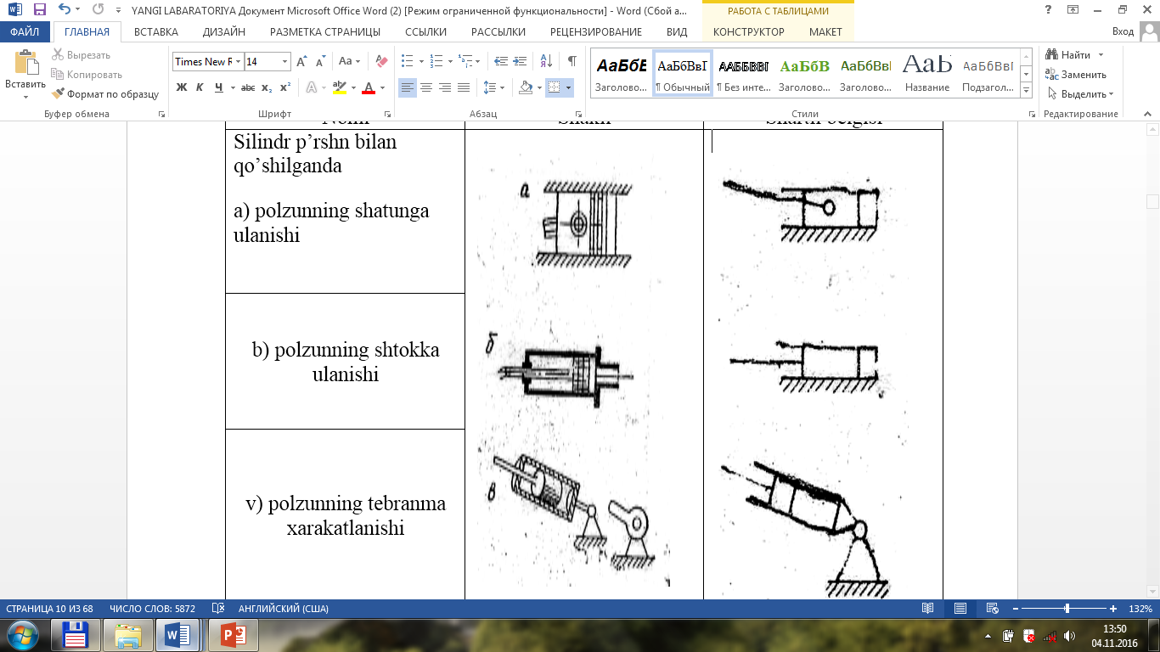

Slide 15
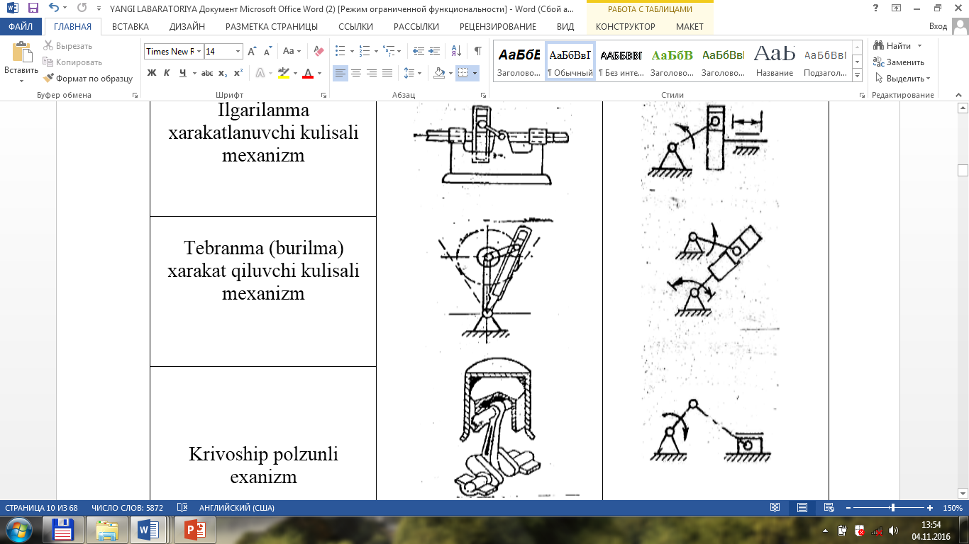

Slide 16
Ilmli kishi hor bo’lmas.

